Slide 1

Contextualização sobre Governança
Pré-Treinamento
COBIT 5
26/07/2016

Slide 2
SMLE3

Slide 3
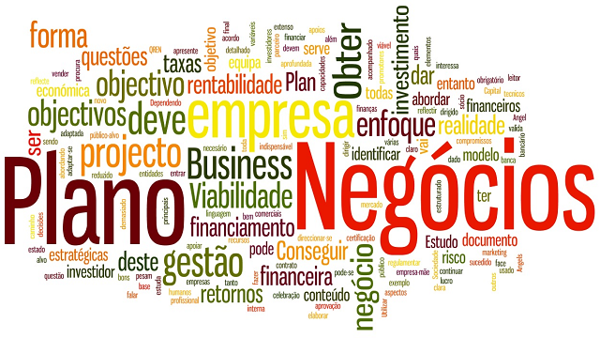
Alinhamentos Iniciais
Vamos falar sobre GOVERNANÇA... mas o nome real do jogo é: NEGÓCIOS!
Lucros, Riscos, Rentabilidade, Mercado, Tendências, Market Share, Inovação, Competição, Estratégia, Negociações, Resultados, Transparência, Processos, etc.

Slide 4

Alinhamentos Iniciais
Alguém na turma...
... já foi ou é DONO de algum negócio/empresa?
... já foi ou é INVESTIDOR em algum negócio/empresa? Seja como Investidor simples ou qualificado.

Slide 5

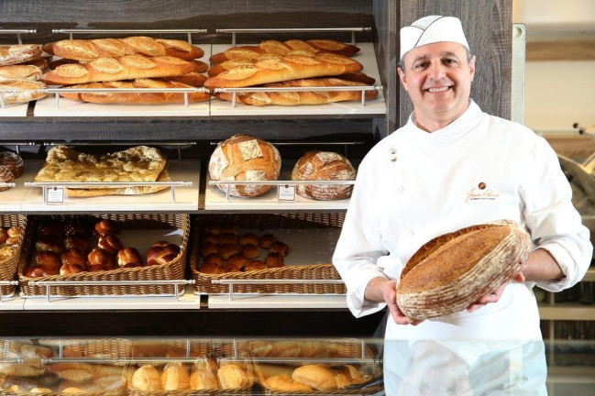
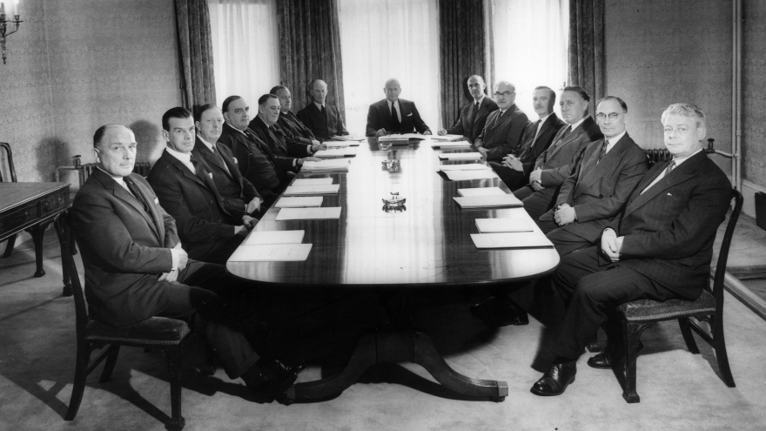
Empresa de DONO x Empresa com INVESTIDOR
Perspectiva | DONO | INVESTIDOR
Poder de Decisão, Controle e Responsabilização | Imediato “Fala com o Fulano!” | Inexistente, exceto se majoritário.
Riscos | Próprio patrimônio | Capital Investido
Acompanhamento da Empresa | Diário | Apenas por balanço ou assembleias de acionistas ou cotistas

Slide 6
Como evoluir?
Diante deste cenário, formas de uma empresa crescer são:
Colocar mais dinheiro do “bolso”
Entrada de um sócio investidor (tem que conquistar alguém disposto a...)
Abertura de capital na Bolsa de Valores (tem que conquistar pessoas dispostas a....)
Tirar os parentes? rs
ONDE VOCÊ INVESTIRIA SEU DINHEIRO?

Slide 7
ADOTAR PRÁTICAS DE GOVERNANÇA!
GOVERNANÇA CORPORATIVA
  Sistema pelo qual as sociedades são dirigidas e monitoradas, envolvendo acionistas, conselho de administração, diretoria, auditoria independente e conselho fiscal.
  Objetiva criar e operacionalizar MECANISMOS de controle que visam fazer com que as empresas e as tomadas de decisões sejam realizadas de forma a OTIMIZAR o desempenho e a longevidade dos negócios.

Slide 8

SMILES SA
RI – Relacionamento com os Investidores é uma prática de boa Governança!
Alguém já acessou? http://ri.smiles.com.br/

Slide 9
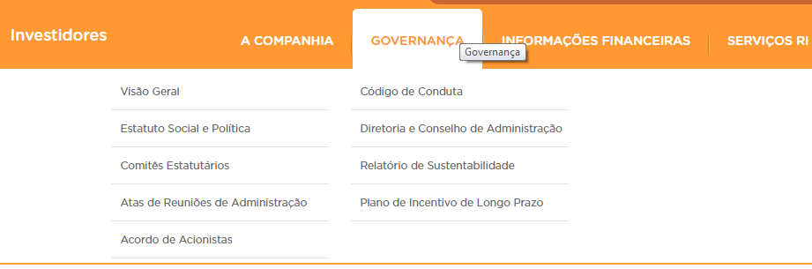
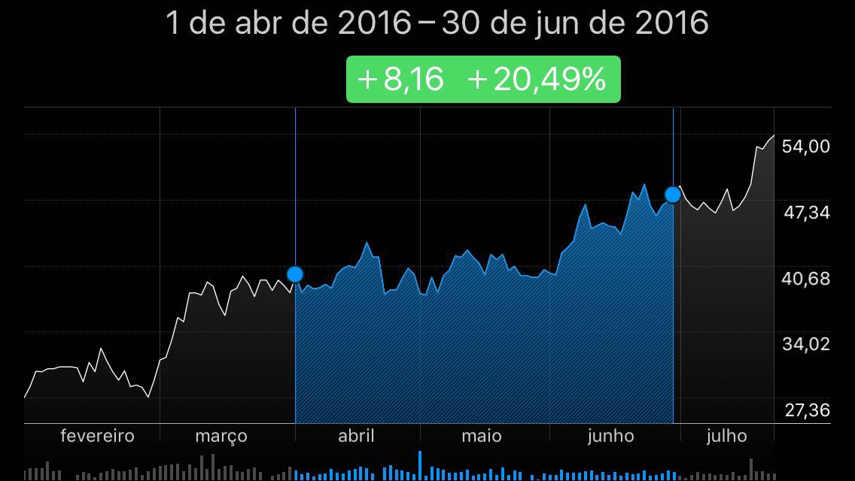
SMILES SA
SMLE3

Slide 10
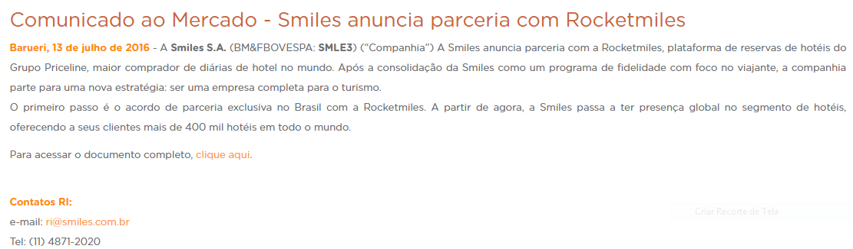
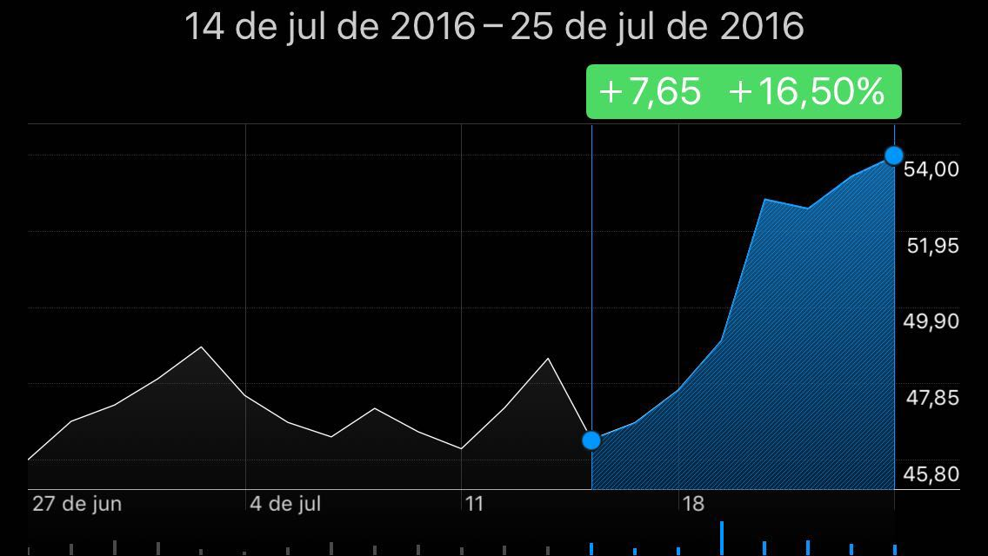
SMILES SA
SMLE3

Slide 11
Obrigado!

